Slide 1

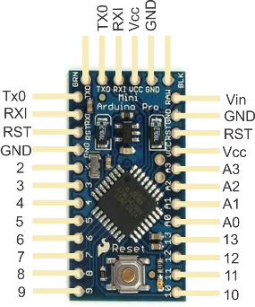
DISEÑO E IMPLEMENTACION DE UN ANALIZADOR
DE ESPECTRO

Slide 2
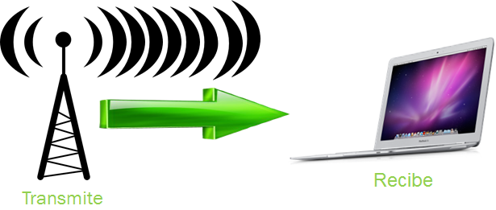


DISEÑO E IMPLEMENTACION DE UN ANALIZADOR
DE ESPECTRO
DESARROLLADORES:
Miguel Ángel Califa Urquiza – 1160950
Carlos Mauricio Pallares – 1160941
María Inés Mejia- 1160373
Miguel Galezo – 1160
Duvan Varela - 1160

Slide 3

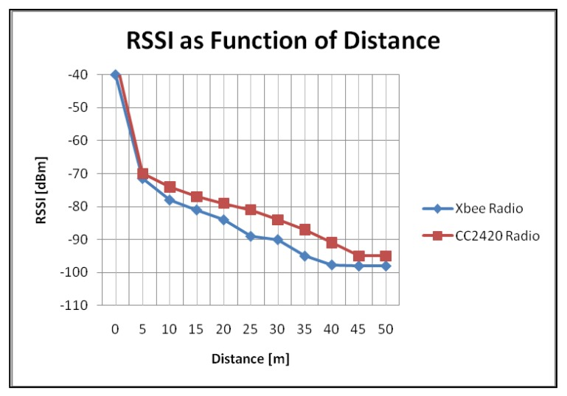
INTRODUCCION
El analizador de espectro es un dispositivo que consta de
un sensor de radiofrecuencia y un modulo de procesamiento
el cual se encarga de calcular la potencia de la onda incidente.
Fuente. https://www.researchgate.net/figure/RSSI-as-function-of-distance_fig6_230833800

Slide 5

PREGUNTAS

Slide 6



